Slide 1
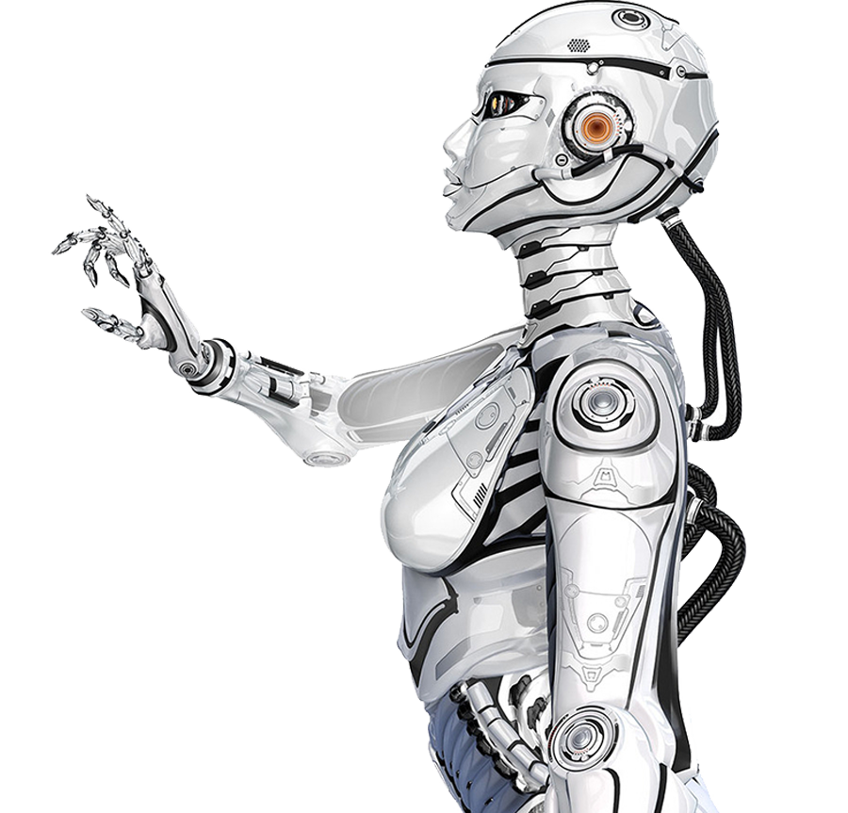
聊天機械人
自然語言對話

Slide 2
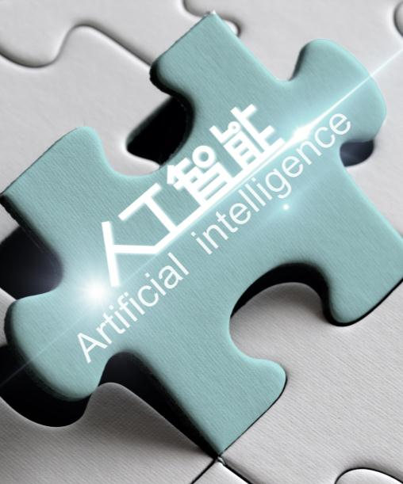
甚麼是人工智能?

Slide 3
人工
人工
智能
智能
「人工」即由人設計，為人創造、製造。
關於什麼是「智慧」是指 能力、意識、自我、心靈？這裡是較有爭議性。
指由人製造出來的機器所表現出來的智慧。通常人工智慧是指透過電腦程式來呈現人類智慧的技術。

Slide 4
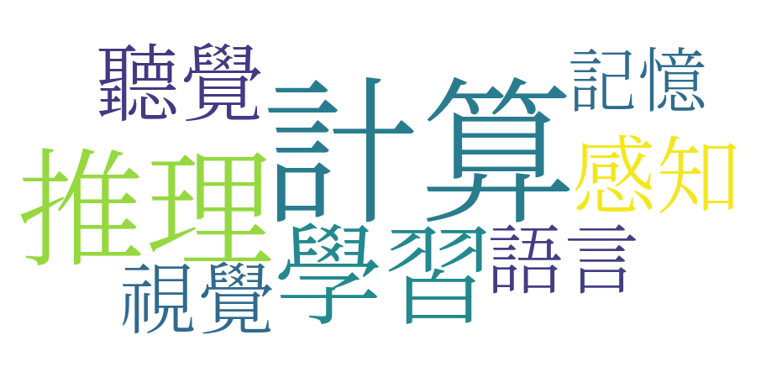
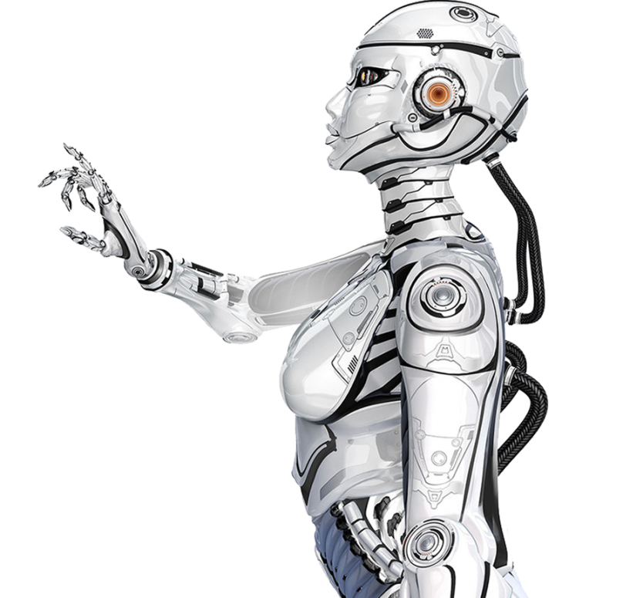

Slide 5
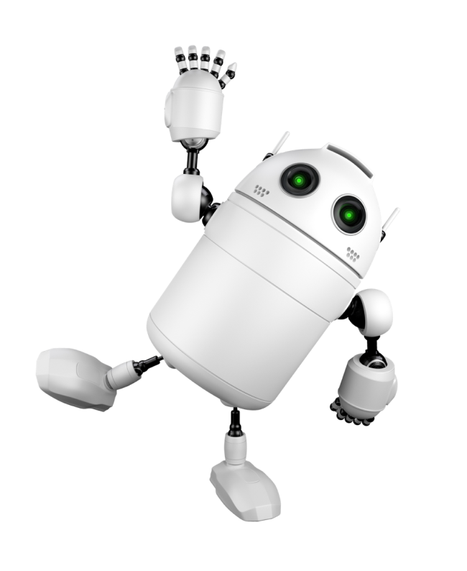
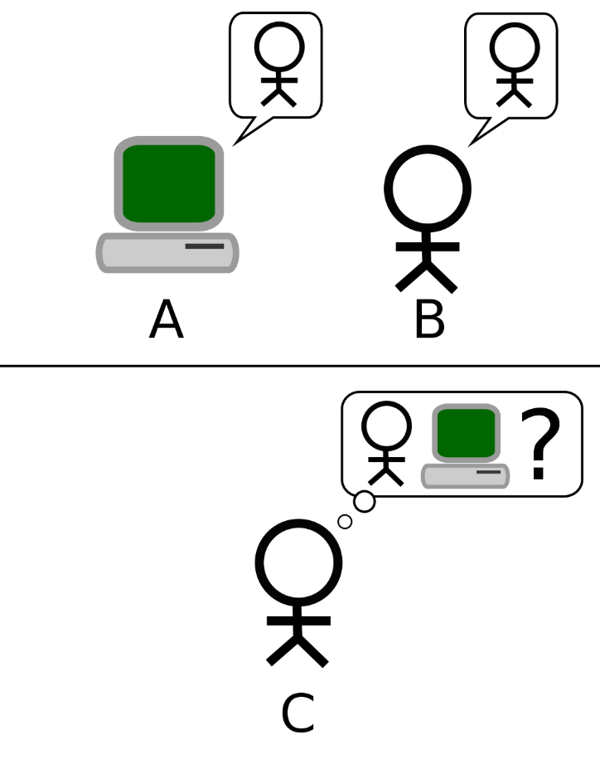
圖靈測試
是英國電腦科學家圖靈於1950年提出的思想實驗，目的在測試機器能否表現出與人等價或無法區分的智慧型。
歷史事件

Slide 6
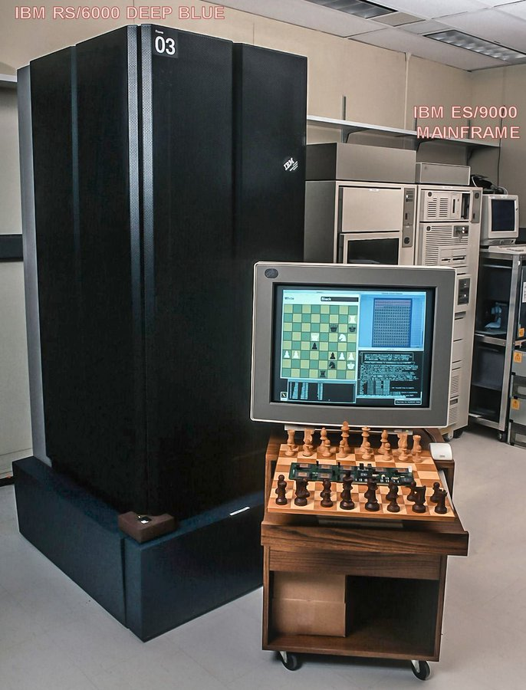
深藍 (超級電腦)
深藍（Deep Blue）是由IBM開發，專門用以分析西洋棋的超級電腦。1997年5月曾擊敗西洋棋世界冠軍卡斯帕羅夫。
歷史事件

Slide 7

AlphaGo
2014年開始由英國倫敦Google DeepMind開發的人工智慧圍棋軟體ｊ擊敗世界冠軍韓國職業棋士李世乭（九段）。
AlphaGo的做法是使用了蒙地卡羅樹搜尋與兩個深度神經網路相結合的方法，一個是以藉助估值網路（value network）來評估大量的選點，一個是藉助走棋網路（policy network）來選擇落子，並使用強化學習進一步改善它。
歷史事件

Slide 8
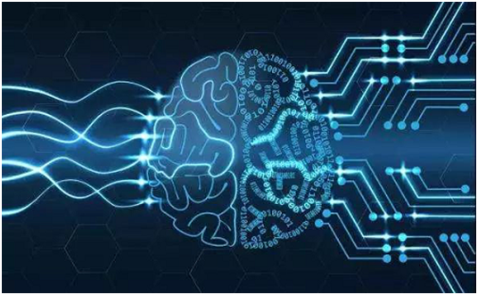
神經網絡
深度學習
機械學習
自主學習

Slide 9
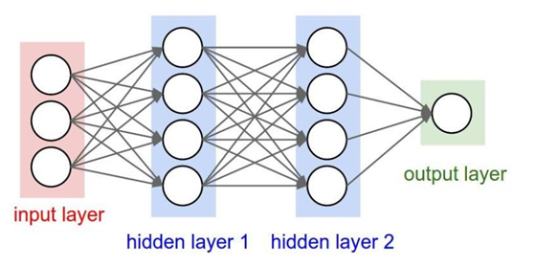
大數據

Slide 10
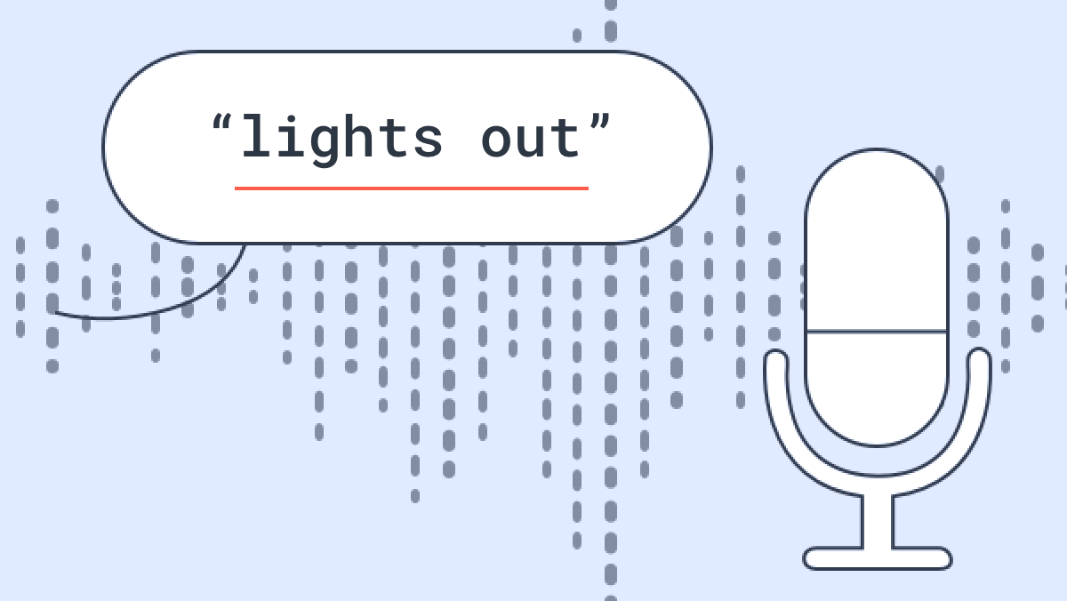
語音識別
三大應用

Slide 11

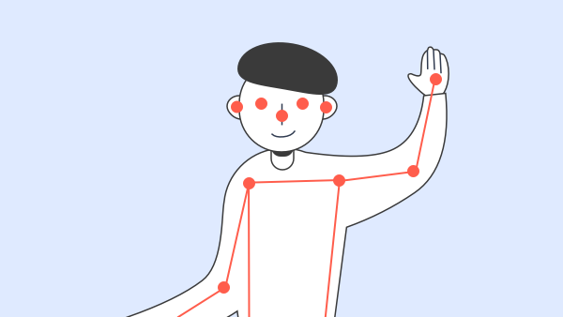
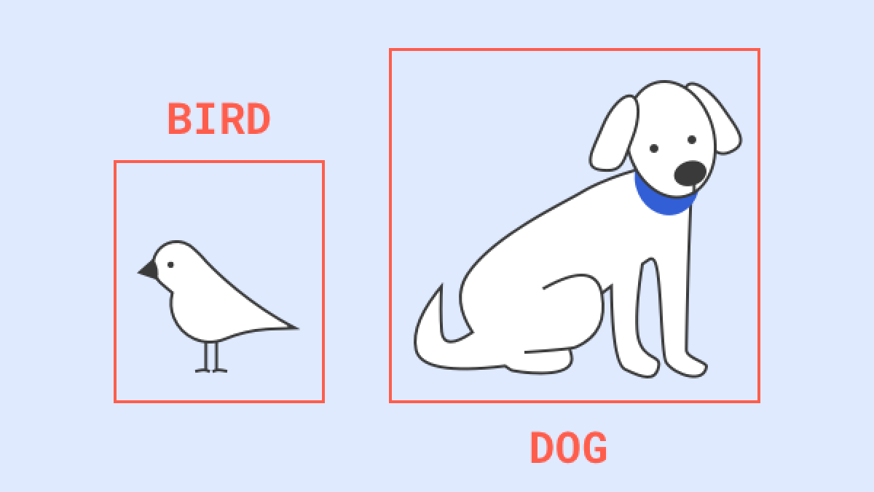

影像辨識
三大應用

Slide 12
自然語言處理
Natural language processing；NLP
三大應用
聊天機器人（Chatbot）

Slide 13
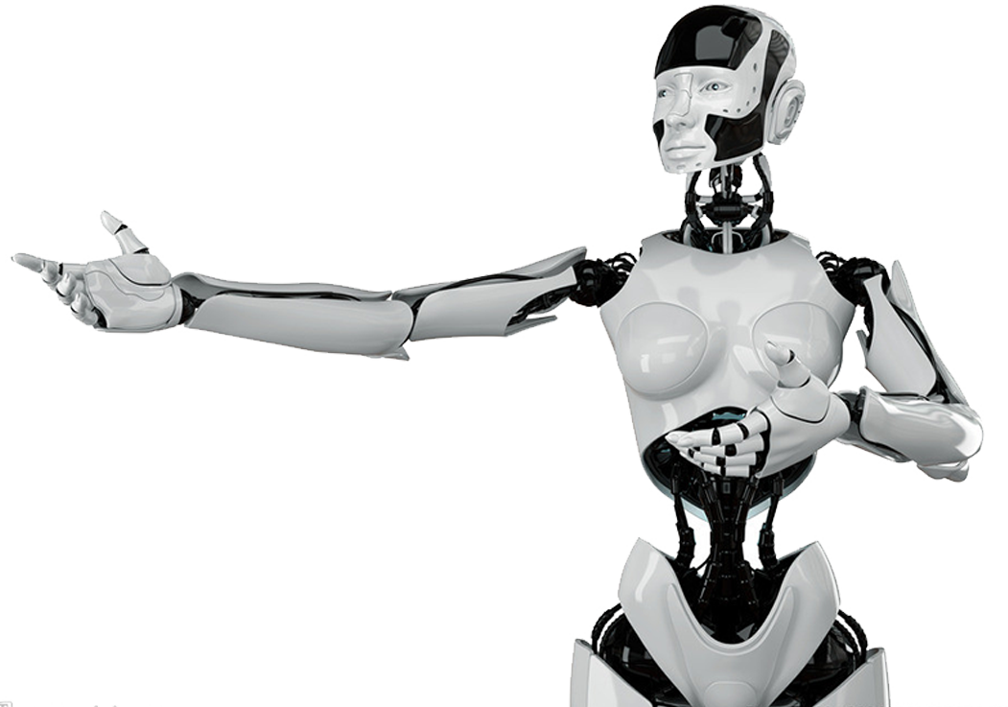
請睇片…

